Slide 1
المحاضرة الرابعة
الغوريون

Slide 2
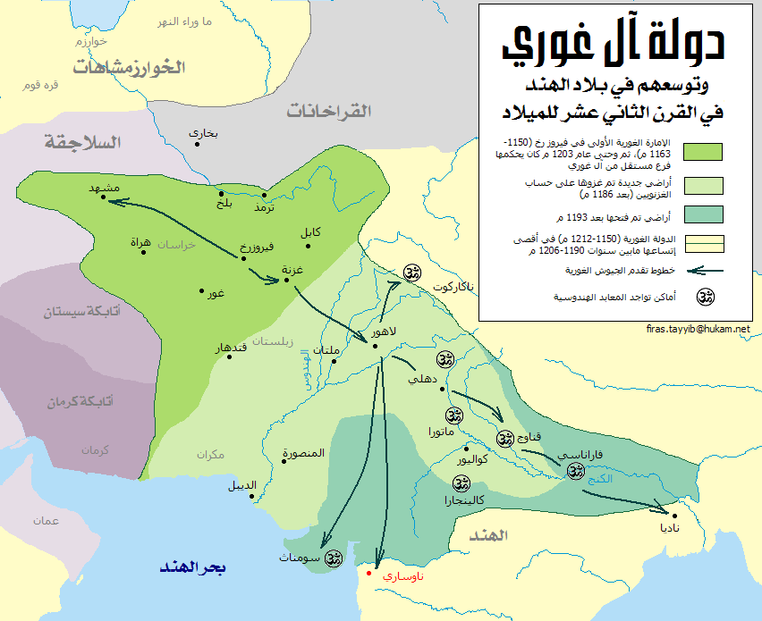

Slide 3
الغوريون :
تقع بلاد الغور في أفغانستان، بين هراة وغزنة، حيث أقاموا لهم دولة مستقلة في هذه المنطقة، واتخذوا من فيروزكوه عاصمة لهم.
كان الغور لا يدينون بالإسلام ، حتى غزاهم السلطان الغزنوي محمود عام 401هـ.
وقد شكل الغور خطرًا جسيمًا على الدولة الغزنوية في عهد السلطان محمود، حيث دأبوا على شن الغارات على رعايا الدولة الغزنوية، واتخذوا من وعورة بلادهم، وصعوبة مسالكها معصمًا يقيهم بأسه.
* بداية سيطرة الدولة الغزنوية على الغور:
لما كثرت غاراتهم على الدولة الغزنوية، أعد السلطان محمود جيشَا كبيرًا سار على رأسه إلى بلاد الغور، والتقى بجحافلهم في معركة عنيفة، فانتصر عليهم وأغلق الطرق المؤدية إلى بلادهم، وسار الجيش الغزنوي إلى داخل بلادهم.
وفي الداخل حدث اشتباك عنيف بين الفريقين، تفوق فيه جند الغور، لذلك أمر السلطان محمود جنده أن يولوا الأدبار على سبيل الاستدراج.
عندما انسحب الجيش الغزنوي، ظن الغور أنهم انتصروا، فساروا وراء الجيش الغزنوي، حتى ابتعدوا عن بلادهم، فواتت الفرصة الجند الغزنوي للانقضاض على الغور، فقتلوا منهم الكثير، وشتتوا شملهم، ووقع أمير الغور أسيرا في أيدي الغزنويين.
وبذلك امتلك السلطان محمود قلاعهم وحصونهم، ومن ثم دخلت بلادهم ضمن أملاك الدولة الغزنوية.
وحرص السلطان محمود على نشر الإسلام بينهم، فاستخلف عليهم الفقهاء يعلمونهم الدين وشرائعه.

Slide 4
محاولات الغور للتخلص من الحكم الغزنوي:
تمثلت أولى مظاهر الرفض الغوري للحكم الغزنوي، عندما رفض أمير الغور أن يقع أسيرا في أيدي غريمه، فقام بالانتحار .
وعلى الرغم من أن السلطان محمود أبقى حكم الغور في أيدي بيتهم الحاكم، ولكن في ظل السيادة الغزنوية، وعلى الرغم أيضا من ارتفاع شأن أمراء الغور في الدولة الغزنوية، حتى أنهم ارتبطوا بصلة النسب ببيت سبكتكين، إلا أنهم تطلعوا دائمًا إلى الاستقلال عن الدولة الغزنوية. واخذوا يتحينون الفرص المناسبة لتحقيق سياستهم.
1- الأمير محمد بن الحسين:
قام هذا الأمير في عام 543هـ، بالتوجه إلى غزنة في محاولة للاستيلاء عليها، إلا أن السلطان الغزنوي بهرام شاه أحبط محاولته وهزم جنده، وقبض عليه وقتله.
2- الأمير سوري بن الحسين:
استنكر الغور قتل أميرهم، فقرروا الانتقام من بهرام شاه، فأعد سوري بن الحسين أمير الغور الجديد العدة لذلك، فقوى من أمر جنده، وسار بهم إلى غزنة بقصد الاستيلاء عليها، والأخذ بثأر أخيه.
عندما اقترب سوري من غزنة، رأى بهرام أنه لا يستطيع التصدي للغور الأقوياء ، فتوجه إلى الهند العزنوية ليجمع منها جيشًا ، ويعود إلى غزنة لتحريرها من الغور

Slide 5
استولى الغور على غزنة، لكن جند غزنة وأهلها ساءهم احتلال الغور لمدينتهم، وانتزاعهم الحكم من آل سبكتكين، وظلوا يتحينون الفرصة للتخلص من حكم الغور، وواتتهم الفرصة في عام 544هـ، حينما عاد السلطان بهرام شاه إلى غزنة على راس جيش كبير لاسترداد غزنة من الغور.
وقف جند غزنة وأهلها مع بهرام شاه في الاشتباك الذي دار بينه وبين الغوريين، وانتهى القتال بهزيمة سوري، وقبض بهرام عليه وقتله وولى جنده الأدبار إلى بلادهم.
3- الأمير علاء الدين الحسين بن الحسين:
لما قتل سوري خلفه علاء الدين في حكم الغور، ولم يتغاض عن قتل أخيه سوري وهزيمة جنده وطردهم من غزنة، فقرر الانتقام من السلطان الغزنوي، وأهل غزنة لتنكيلهم بجند الغور.
سار علاء الدين على راس جيش كبير إلى غزنة، واستولى عليها، وفر السلطان بهرام إلى بعض البلاد المجاورة ليستجمع قواه، ويعود لتخليص غزنة.
أما علاء الدين ، فقد أقر الأمور في غزنة، وعاد إلى بلاده بعد أن استخلف على غزنة أخاه سيف الاسلام، وأمره باقامة الخطبةلي في هذه المدينة، وطلب منه ان يسير في الناس سيرة حسنة، ويحكم بالعدل.
نفذ سيف الدين تعليمات أخيه، فأحسن إلى أهل غزنة، وأجزل على أعيانها العطايا، حتى تطيب نفوسهم، ويخلصوا للعهد الجديد.
إلا أن هذه السياسة لم تنجح مع أهل غزنة، إذ كانوا لا يزالون على ولائهم وإخلاصهم لبيت سبكتكين، فأعدوا العدة للتخلص من حكم الغور.

Slide 6
في شتاء عام 547هـ، واتت أهل غزنة الفرصة للتخلص من الحكم الغوري، إذ انقطع الطريق بين غزنة وبين بلادهم، بعد أن غطاه الثلج، فأمن أهل غزنة عدم وصول النجدات العسكرية إلى بلدهم من بلد الغور، ونادوا بشعار بهرام شاه، وراسلوه يطلبون منه العودة إلى حاضرة ممتلكاته.
فسار بهرام على راس جيش كبير إلى غزنة، ولما أقترب منها قبض أهل غزنة على سيف الدين، ومهدوا لبهرام دخول غزنة. فدخلها ونكل بالغور، وبذلك استرد بهرام غزنة للمرة الثانية. على أن بهرام لم يلبث أن توفى وولى بعده ابنه خسروشاه.
جهز علاء الدين أمير الغور العدة للسير إلى غزنة للاستيلاء عليها، والانتقام من أهلها الذين قتلوا رجاله. فلما علم خسروشاه بزحف الجيش الغوري على غزنة، غادرها، وتوجه إلى لاهور واستقر بها، ونقل إليها حكومته، وجعلها حاضرة لدولته بدلاً من غزنة.
وبذلك استرد الأمير الغوري غزنة، وضمها إلى ممتلكات الدولة الغورية، وأباحها لجنده ثلاثة أيام كاملة لقي خلالها أهلها سوء العذاب، ولم يكتفِ بذلك بل دمر جميع المنشآت التي أنشأها سلاطين غزنة، حتى سماه أهل غزنة( محرق العالم). إلا انه أصلح أمور غزنة بعد ذلك، ونقل الكثير من أهلها ممن يخشى باسهم إلى بلاده، واسكنهم بعض قلاعها. وبذلك كفل بسياسته هذه إضعاف مقاومة سكان غزنة لحكم الغور، وبقاءها في حوزته.

Slide 7
دولة الغور والدولة السلجوقية:
قويت دولة الغور في عهد أميرها علاء الدين، وتطلع إلى توسيع رقعتها، فسار على رأس جيش كبير إلى خراسان وعاث جنده فسادًا وتخريبًا في أعمال هراة، وسار بعدها إلى بلخ وحاصرها وضيق عليها الحصار حتى استسلمت له وضمها إلى حوزته.
إلا انه لم يحكمها طويلاً، فقد سار إليه السلطان السلجوقي( سنجر) ، واستعادها منه، بعد ان دخل معهم في قتال عنيف ، انتهى بهزيمة الغور، ووقع أميرهم أسيرًا في أيدي السلاجقة، على أن السلطان السلجوقي لم يلبث أن عفا عنه وخلع عليه، وأعاده إلى فيروزكوه، وبذلك كف ايدي الغور عن التعرض لخراسان.
غياث الدين وأخوه شهاب الدين:
واصل الأمير الغوري علاء الدين سياسته الرامية إلى ضم مزيد من البلاد إلى دولته، على الرغم من الهزيمة التي لحقت به، ونظم أمور دولته واستعمل العمال والأمراء على البلاد.
كان ابنا أخيه غياث الدين وشهاب الدين ممن استعملهم على بلاد من بلاد الغور اسمه (سنجر).
فأحسنا السيرة في عملهما، وعدلا بين الناس، وبذلا الأموال، فمال الناس إليهما، وانتشر ذكرهما.
إلا أن الوشاة افسدوا بينهما وبين عمهما، فأرسل إليهما يستدعيهما إليه، فامتنعا، فسير إليهما جيشًا لإخضاعهما، إلا أنهما أوقعا به العزيمة. وعندئذ جاهرا بعصيان عمهما وقطعا خطبته.
توجه علاء الدين إليهما واشتبك معهما في قتال، انهزم فيه ووقع أسيرا في أيدي ابني أخيه وعقد صلح بينهما، وبمقتضاه تزوج غياث الدين من ابنة عمه علاء الدين ، وجعله وليًا للعهد.

Slide 8
بلاد الغور في عهد الأمير غياث الدين:
لما توفي علاء الدين حسين، خلفه غياث الدين محمد، وأقيمت له الخطبة في غزنة، لكنه لم يلبث أن فقد غزنة، بعد أن هاجمها الغز التركمان، الذين طمعوا فيها بعد موت علاء الدين، واستولوا عليها، وطردوا الغور منها، وبقيت غزنة في أيديهم خمس عشرة سنة، ساموا أهلها سوء العذاب كعادتهم في كل بلد ملكوه.
وفي تلك الفترة كان غياث الدين، يعد العدة ويجمع الجيوش لاسترداد غزنة ، فسار إليها بصحبة اخيه شهاب الدين، واشتبك الغور مع الغز في معركة الحقوا بهم الهزيمة، وطردوهم من غزنة، واحسن غياث الدين إلى اهلها.
*سياسة غياث الدين التوسعية:
لم يكتف غياث الدين بامتلاك غزنة، بل عقد العزم على امتلاك البقية الباقية من أملاك الدولة الغزنوية ، لتوسيع ممتلكات دولته الناشئة، واستئصال شأفة آل سبكتكين حتى يضمن لدولته الأمن والأستقرار.
فأرسل جيشًا استولى على بلدان الغزنويين غير الهندية، وضمها إلى دولته.
ثم عبر شهاب الدين نهر السند معتزمًا الاستيلاء على ممتلكات الغزنويين في الهند ، فأتجه إلى لاهور، وفي الطريق إليها استولى على ممتلكات الغزنويين الهندية، ثم حاصر لاهور.، وانتهى هذا الحصار باستسلام السلطان الغزنوي خسروشاه وأهل لاهور.
وبذلك فقدت الدولة الغزنوية آخر معاقلها، وامتد ملك الغور في أفغانستان وبلاد الهند، واستقر سلطانهم، وكثر جندهم، وقوي بأسهم.

Slide 9
لم يكتف الغور بما امتلكوه من بلدان، بل سعوا إلى توسيع دائرة نفوذهم، فسار السلطان غياث الدين بصحبة أخيه شهاب الدين إلى هراة وشددوا عليها الحصار، وكان يسيطر عليها جماعة من السلاجقة، وما زال يحاصرونها حتى ضيقوا على أهلها، فطلبوا الأمان ، فأمنهم السلطان غياث الدين، ودخل هراة وضمها إلى ممتلكاته.
وتقدم السلطان بعد استيلائه على هراة، إلى بوشنج واستولى عليها، كما امتلك بادغيس وبعض البلدان المجاورة لها في إقليم خراسان.
إذن انضمت إمارة الغور الأفغانية إلى الدولة الغزنوية في عهد السلطان محمود. واعتنق أهلها الإسلام.
ترقب الغور الفرص للعودة إلى الاستقلال.
لما ضعفت الدولة الغزنوية، تمكنوا من الانفصال عنها.
تجاوز الغور أراضيهم الجبلية الوعرة، إلى بلاد الغزنويين في أفغانستان وبلاد الهند، حتى أدخلوها في دائرة نفوذهم وضموا إلى دولتهم كذلك أجزاء من إقليم خراسان.

